Slide 1
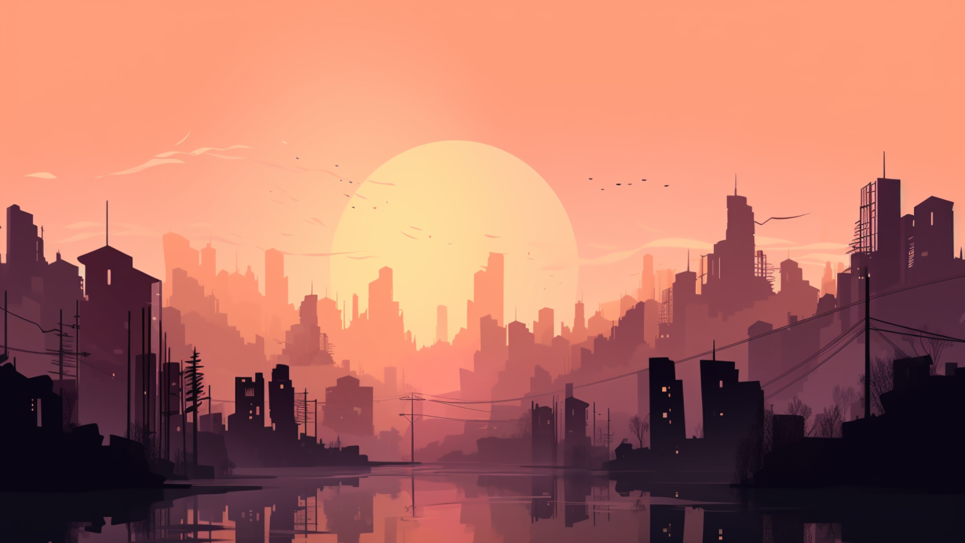
Plan for dagen

Slide 2
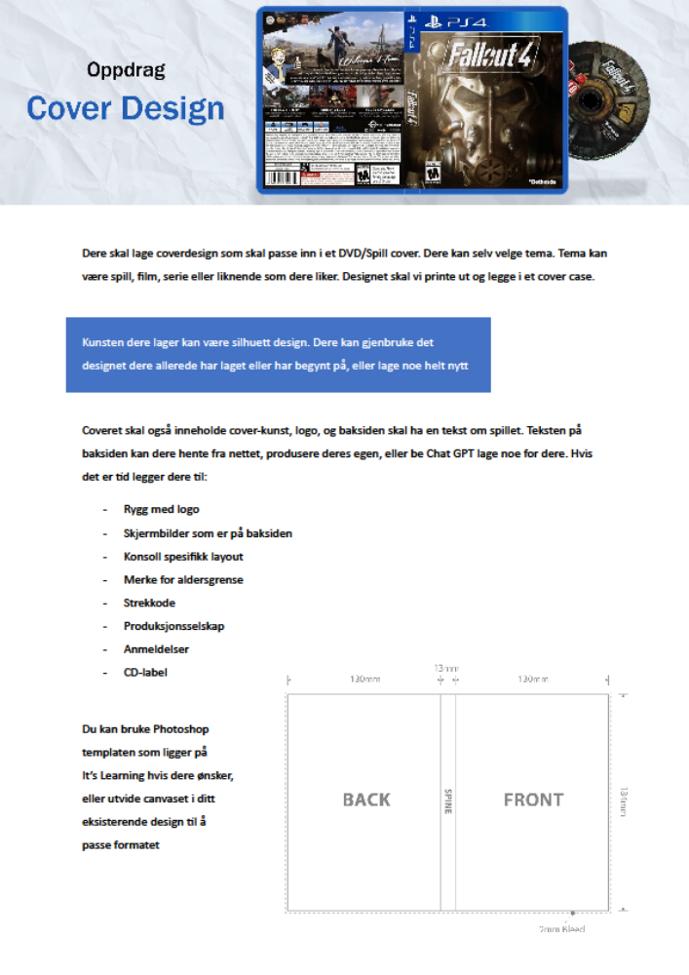
Printe for coverdesign
Alle filene dere trenger ligger på Its-Learning i mappen «Oppdrag - Cover Design»
CMYK er fargesystemet vi bruker når vi lager ting for trykk/print

Slide 3
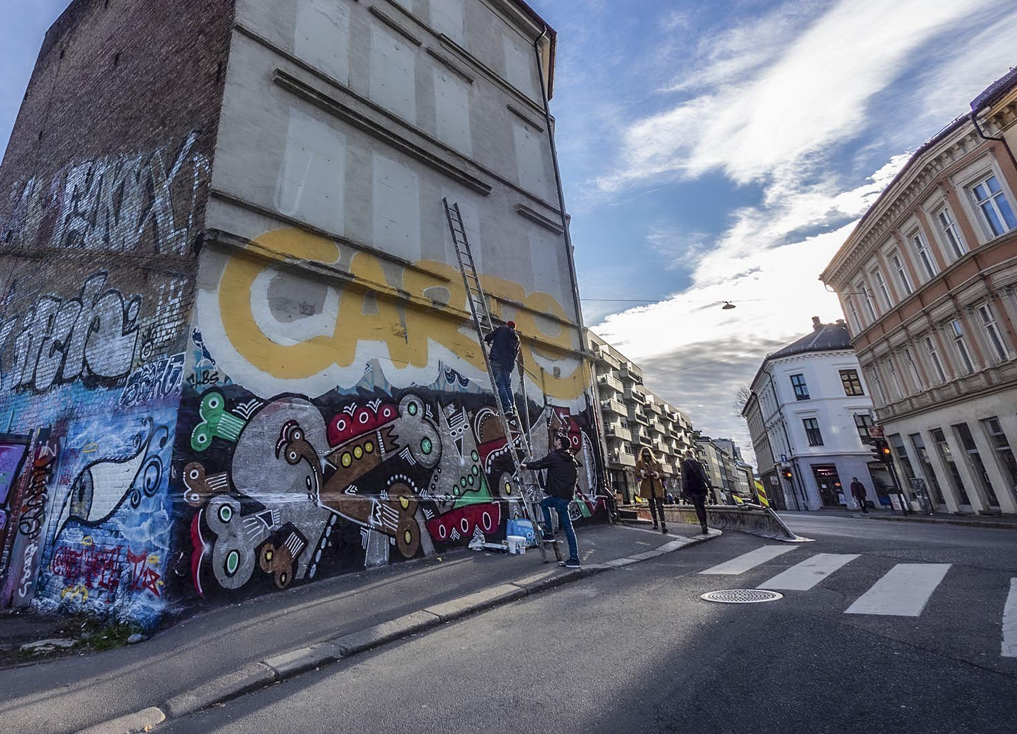
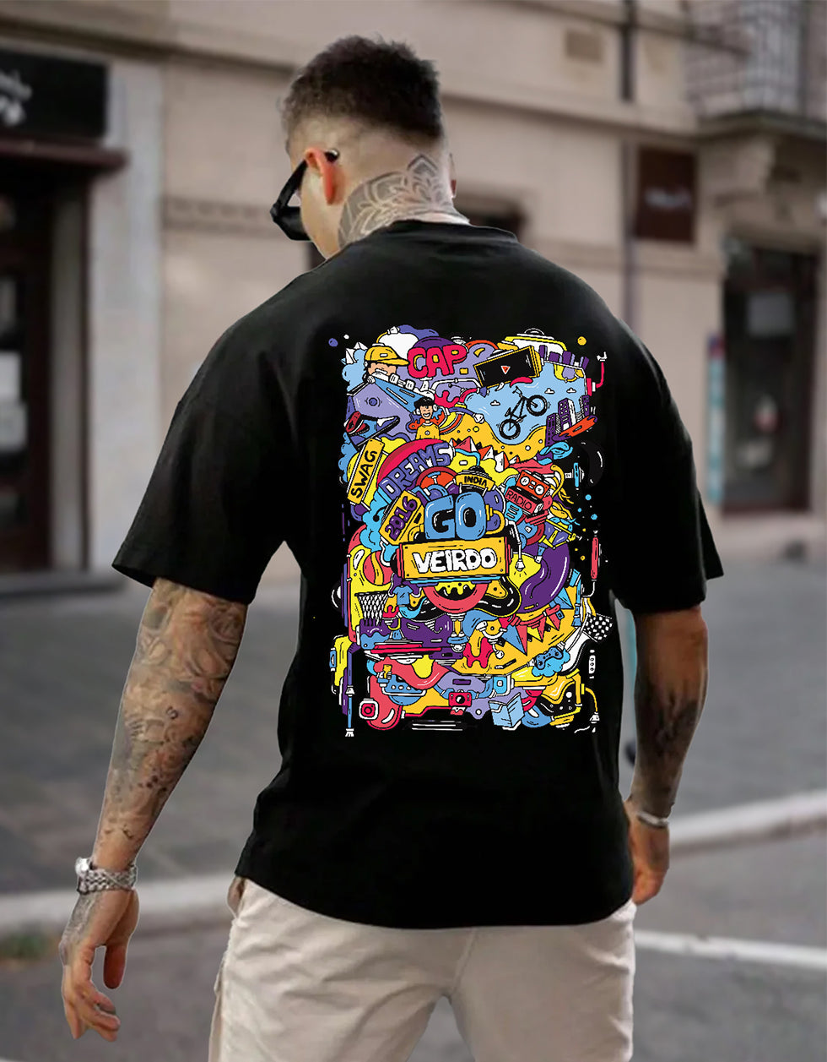
CMYK – Print / Pigment

Slide 4
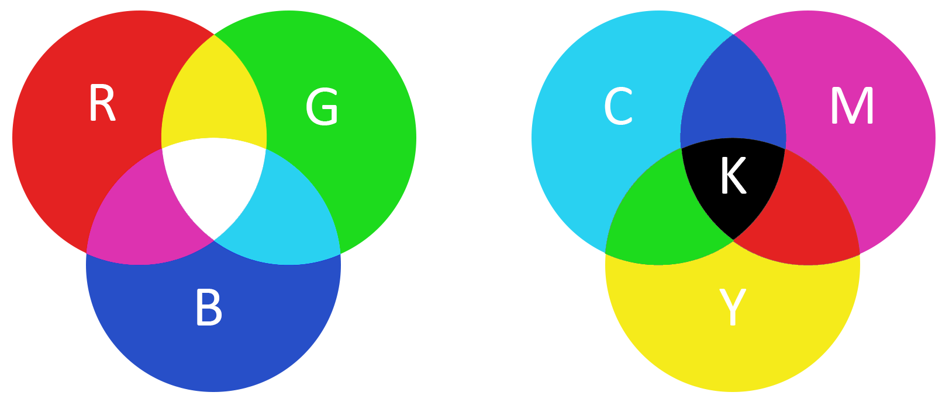


RGB & Hex
Red, green, blue
LYS
16.8M farger
(Blandes på svart)
CMYK
Cyan, magenta, yellow, black
PRINT/PIGMENT
16000 farger
(Blandes på hvitt)

Slide 5
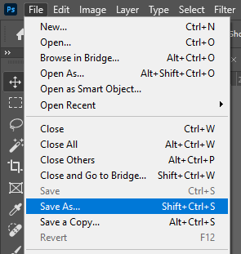
Lagre en kopi av prosjektet
Hvis man har jobbet i RGB i Photoshop må den konverteres til CMYK for å være sikker på at fargene ser riktig ut.
I prosjektet ditt, lagre en kopi av hele prosjektet. Gå til File -> Save As ->og kall denne «(ditt prosjektnavn) CMYK»

Slide 6
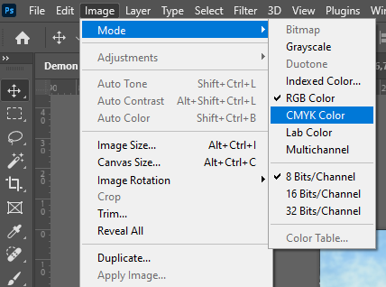
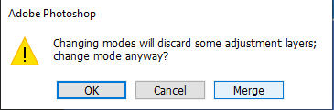
Konvertere til CMYK i
Photoshop
Gå til Image -> Mode -> CMYK Color
Dette gjør at alle lagene dine slås sammen – derfor lagde vi en kopi som kun var til CMYK eksportering
Trykk på Merge
Og på neste vindu OK

Slide 7

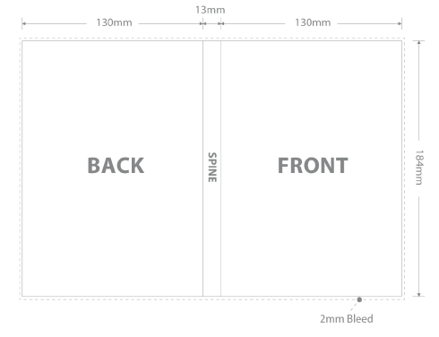
Du kan nå oppleve at fargene ikke ser like ut – dette er fordi det er færre farger i CMYK enn i RGB
Derfor er det viktig å gjøre dette steget FØR du legger inn Cover detaljer som strekkode, tekst, bilder og liknende
Gjør noen endringer etter behov
Før du eksporterer, sjekk i Image -> Image Size at størrelsen på dokumentet er lik til templaten. Husk at det er mm ikke px
Bredde = 130 + 13 + 130 = 273 mm
Høyde = 184 mm
Eksporter bildet som PNG

Slide 8
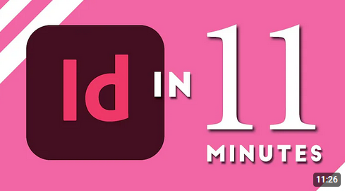
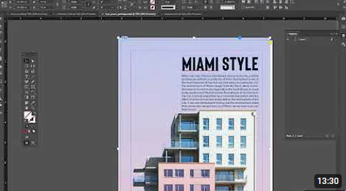
Konvertering til Print
Vanligvis bruker man Adobe InDesign for å samle elementer klart for trykk - slik som tekst, bilder, logoer, strekkoder. InDesign tar også seg av riktig konvertering til print. Hvis du vil utfordre deg og lære denne arbeidsmetoden kan du se disse videoene
Nå skal vi bruke en raskere måte å konvertere til print til A4 ark, som fungerer bra til prototyping og testing
Learn Adobe InDesign in 11 MINUTES
https://www.youtube.com/watch?v=wF_fu1wcT0Y
How to prepare indesign files for print
https://www.youtube.com/watch?v=D5aB3syoUTY

Slide 9
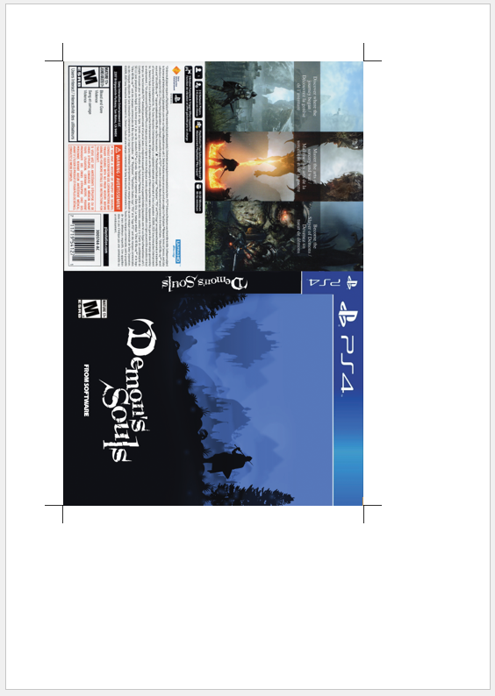
Standardisering til print
Før du sender coveret til print (sender til lærer), legger du bildet ditt i word filen som heter «A4 til print». Plasser bildet mellom de avgrensede hjørnene. Denne word filen sender du til lærer som kan printe for deg

Slide 10
Legg det du har laget i din Portfolio!

Slide 11
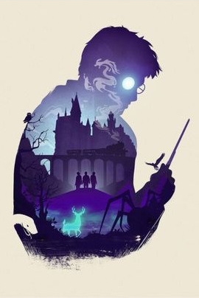
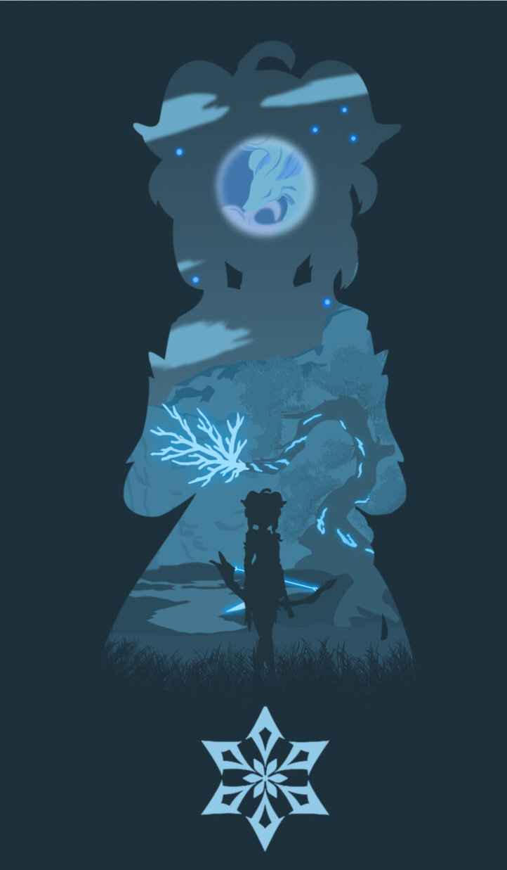
Ferdig?
Fortsett å utfordre deg selv med nye konsepter.
Ta inspirasjon fra noe andre har laget på nettet, eller lag ditt eget konsept
Det du har lært av silhuett kunst er kun konsepter som kan hjelpe deg til å lage hva du selv ønsker

Slide 12
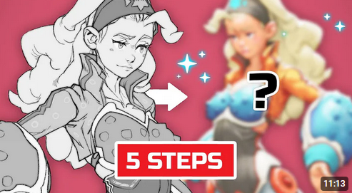
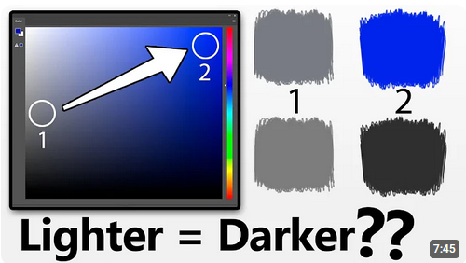
Gode ressurser
https://www.youtube.com/watch?v=A218Xy42_Ps
HOW TO COLOR YOUR DRAWINGS (in 5 simple steps)
Something strange you should know about color
https://www.youtube.com/watch?v=gJ2HOj22gDo

